Slide 1

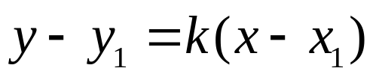


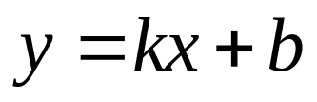


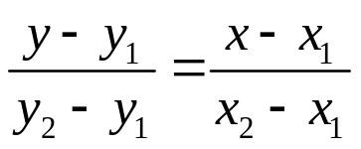


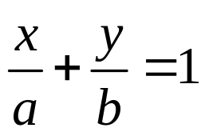

回眸：
方程名称
直线 方程
应用 范围
已知条件
点斜式
不包括垂直于x轴的直线
不包括垂直于x轴的直线
斜截式
不包括垂直于坐标轴的直线
两点式
不包括垂直于坐标轴
和过原点的直线
截距式

Slide 2
练习：

Slide 3
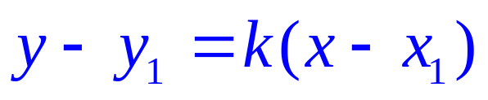
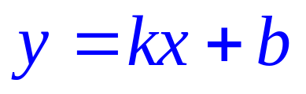
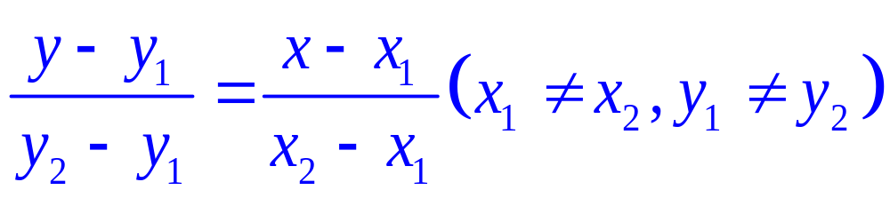
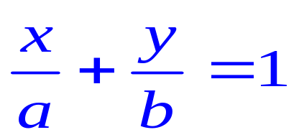
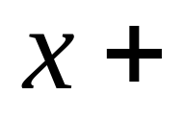
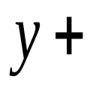
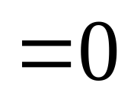
直线方程的四种形式：
第一种：点斜式
第二种：斜截式
第三种：两点式
第四种：截距式
这四种形式能否互相转化?
能否统一写成
？
？
？

Slide 4
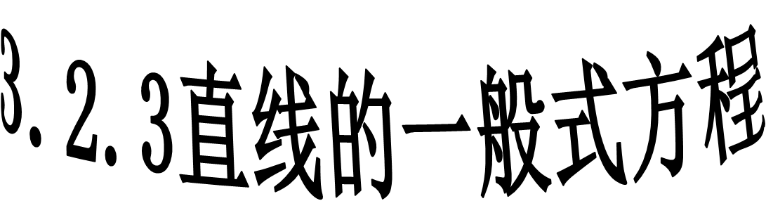


Slide 5
基本知识
一.直线的一般式方程
1、直线与二元一次方程的关系
探究1:方程Ax+By+C=0总可以表示直线吗?
根据斜率存在,不存在即B为0,或不为0进行分类

Slide 6
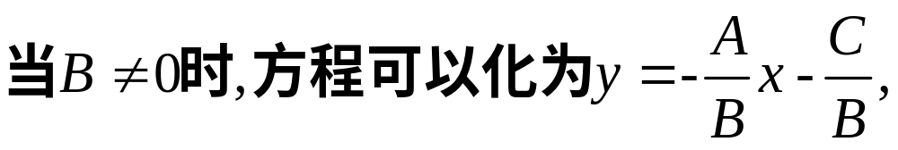
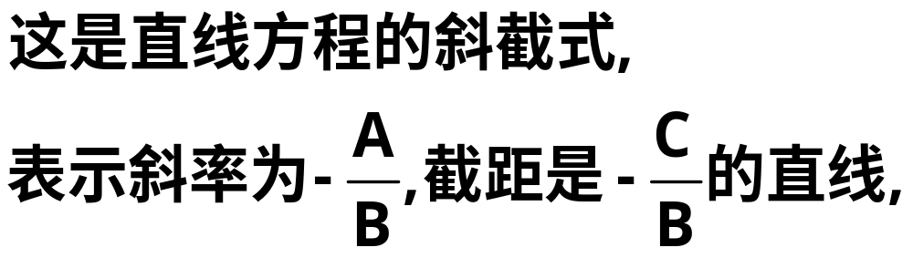
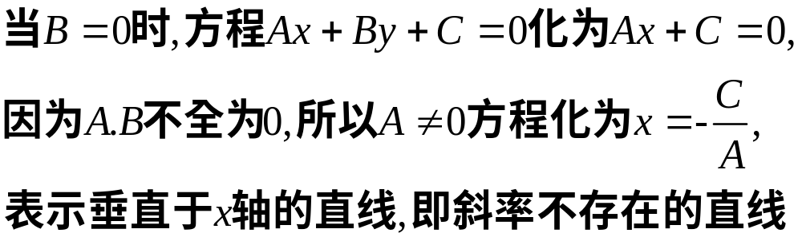
对于方程Ax+By+C=0
结论:当A.B不全为0的时候,方程Ax+By+C=0表示直线,
可以表示平面内的任何一条直线

Slide 7
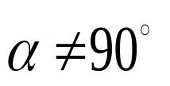

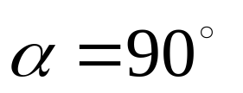
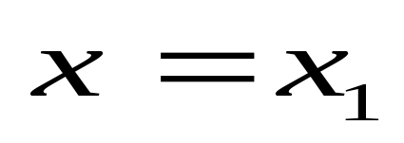
探究2 在平面直角坐标系中，对于任意一条直线都可以
表示成Ax+By+C=0(A.B不全为0)的形式吗?
因为在直角坐标系中,每一条直线都有倾斜角
当
可以写成：
当
可以写成：
这两种形式都可以化成Ax+By+C=0(A.B不全为0)的形式
结论:
方程Ax+By+C=0(A.B不全为0) 都表示一条直线；任意一条直线都可以用方程Ax+By+C=0(A.B不全为0)表示

Slide 8
2、直线的一般式方程：
关于x、y的二元一次方程：Ax+By+C=0
(其中A,B不全为0) 叫做直线的一般式方程.

Slide 9
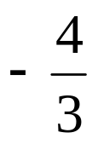
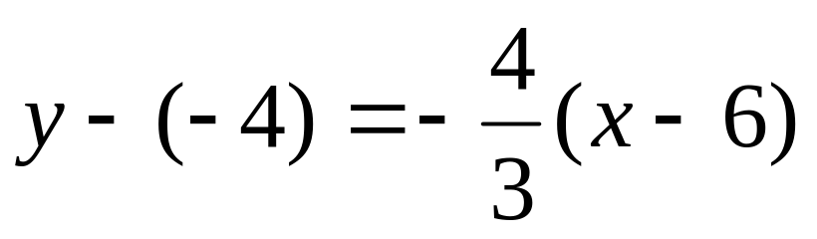
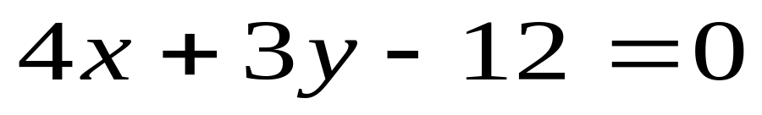
典型题例:
题型一：求直线的方程
1、 已知直线以进点A（6，－4）斜率为
求直线的点斜式方程和一般式方程
解：直接代入点斜式方程有：
点斜式方程 ：
化简得
一般式方程：
小结：一般 x前 的系数为正，系数及常数都不为分 式，
一般按x,y常数排列,并化成最简单的结果

Slide 10
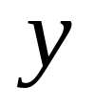

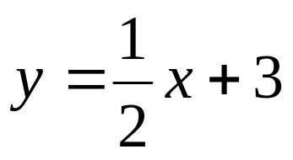

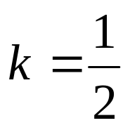




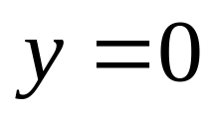
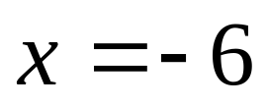
2、把直线l 的方程 x-2y+6=0 化成斜截式，求出直线l
的斜率及它在x轴与y轴上的截距
解：
由
有
故 的斜率
纵截距为3
令 则
即横截距为－6
所以………

Slide 11
思考与总结
直线方程 Ax +By + C = 0 的系数A、B、C 满足什么关系时,这条直线有以下性质：
与两条坐标轴都相交；
与x 轴相交且与y轴无公共点 ；
与 y 轴相交且与x轴无公共点 ；
是x 轴所在直线；
是y 轴所在直线.
AB≠0
A≠0 ，B =0 ；
B≠0 ，A = 0 ；
B≠0 ，A = C= 0 ；
A≠0 ，B = C = 0 .

Slide 12
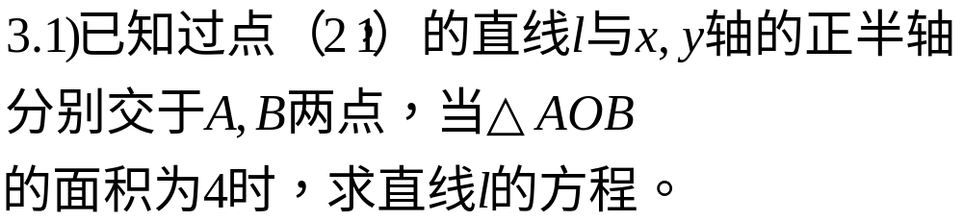
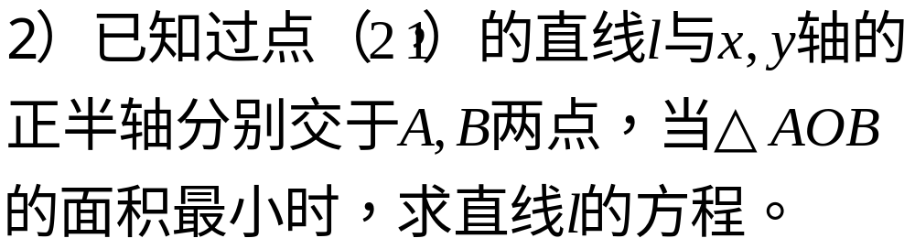
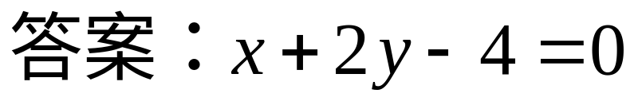

Slide 13
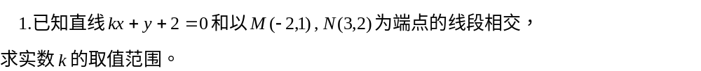
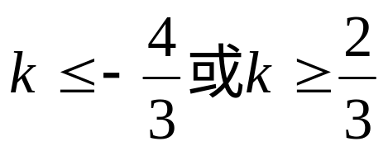
答案：

Slide 14
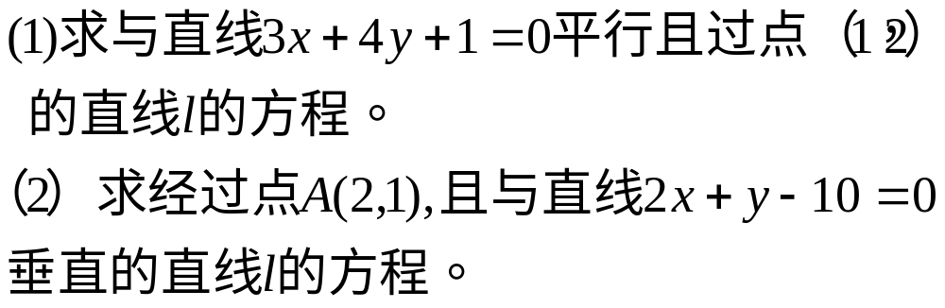
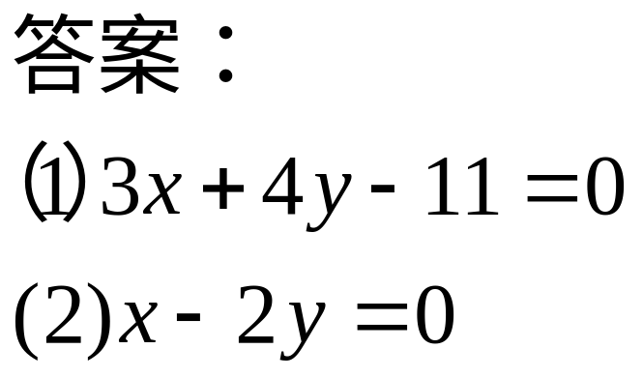
4、求下列直线的方程：

Slide 15
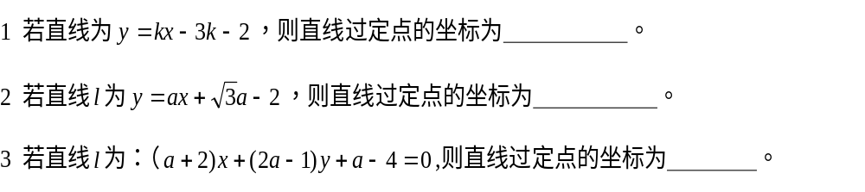
直线系方程

Slide 16
2、已知两直线a₁x+b₁y+1=0和a₂x+b₂y+1=0的交
点是P(2，3)，
则过两点Q(a₁，b₁), Q(a₂，b₂)的直线方程是( )
(A) 3x+2y=0 (B) 2x－3y+5=0
(C) 2x+3y+1=0 (D) 3x+2y+1=0
3、已知ΔABC三顶点A(-1,0)、B(2,-6)、C(7,4)
直线l∥AC，且将ΔABC分成的小三角形和四边
形两部分面积之比为1∶8,求直线l的方程．

Slide 17
小结:
知道直线方程的一般式及由一般式化其它形式，及求斜率，截距等
方程名称
已知条件
直线 方程
应用 范围
点斜式
直线存在斜率k
斜截式
直线存在斜率k
两点式
不包括垂直于坐标轴的直线
截距式
不包括垂直于坐标轴
和过原点的直线

